Slide 1
CO2 OUT
Taldea: ME3-2D
2021/03/05

Slide 2
SARRERA
LA BANDA DEL PATIO

Slide 3
ZERTARAKO

Slide 4
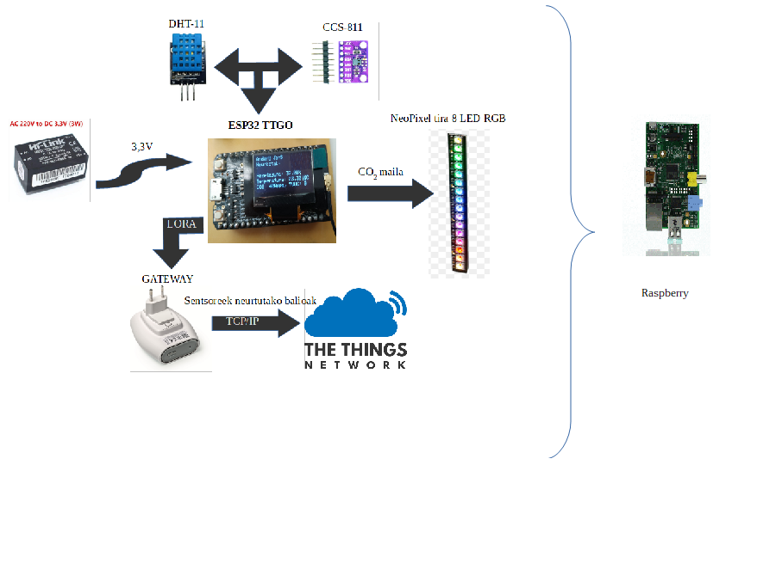
BLOKE DIAGRAMA

Slide 5
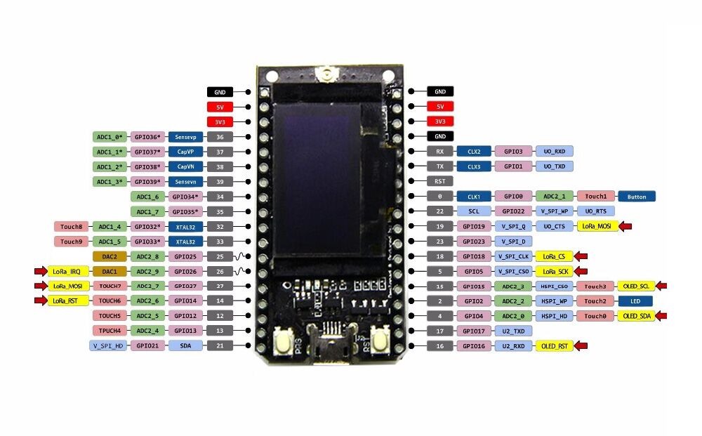
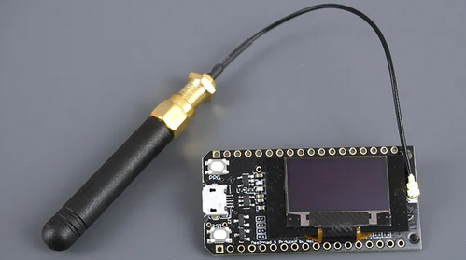
ESP32 TTGO

Slide 6
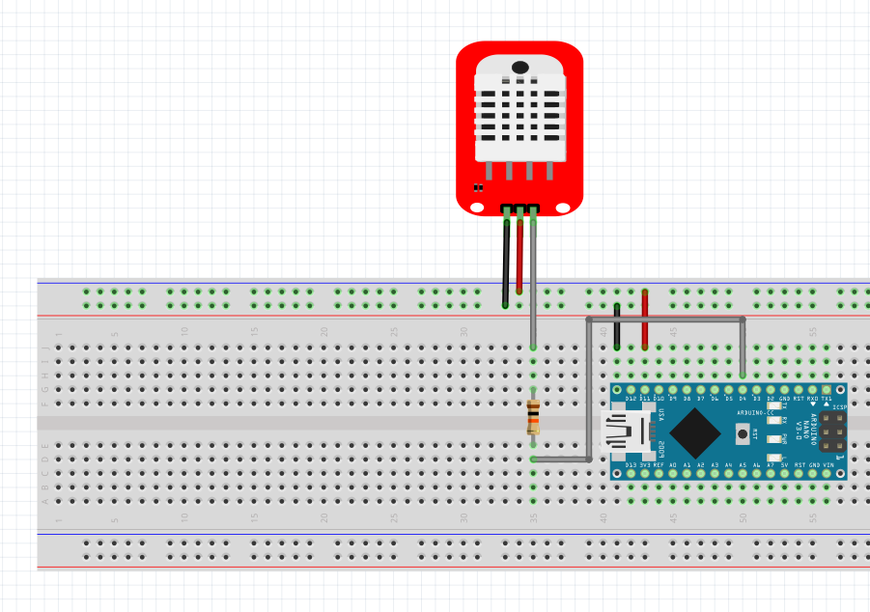
DHT 11

Slide 7
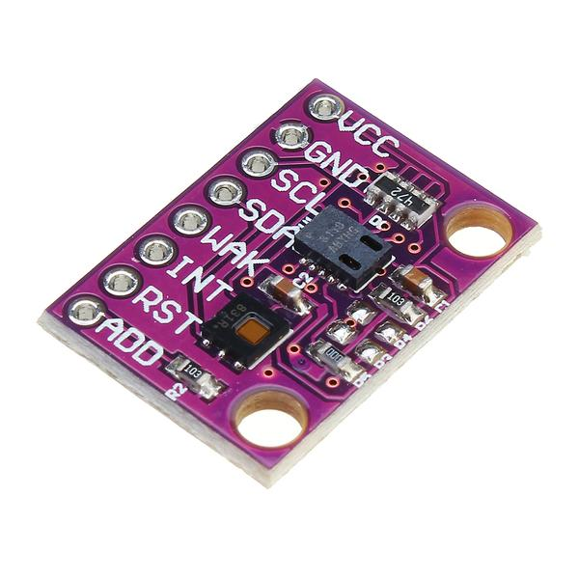
CCS-811

Slide 8
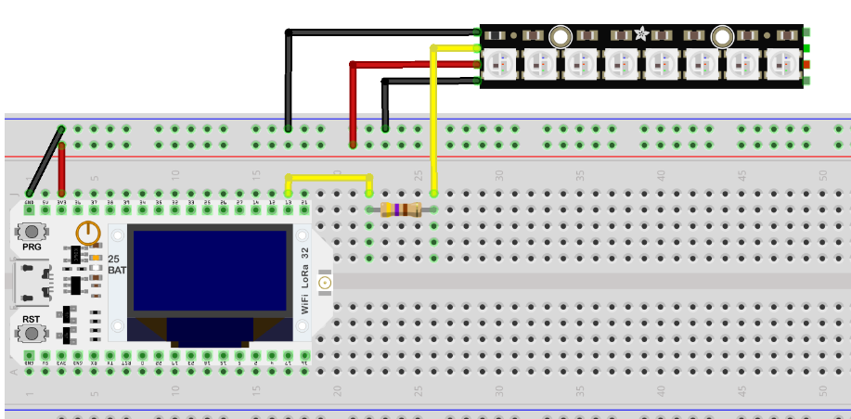
NEOPIXEL

Slide 9
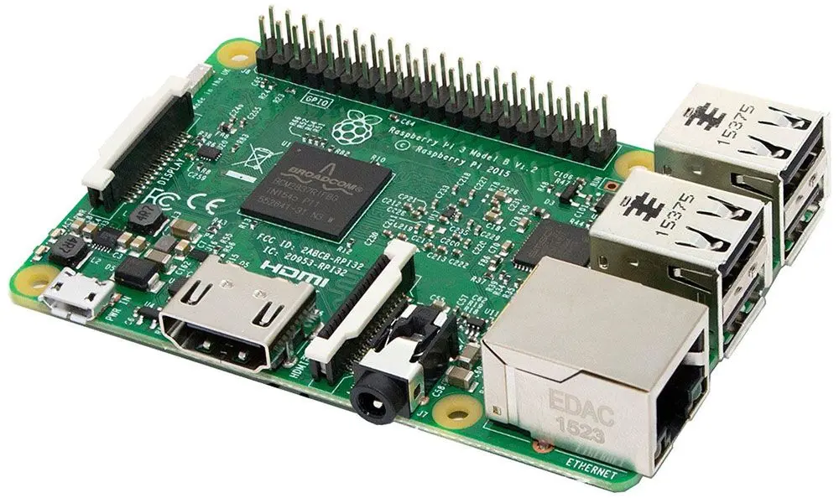
RASPBERRY

Slide 10
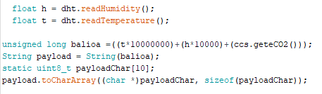
ARDUINOTIK ZENBAKIAK NOLA BIDALI???

Slide 11
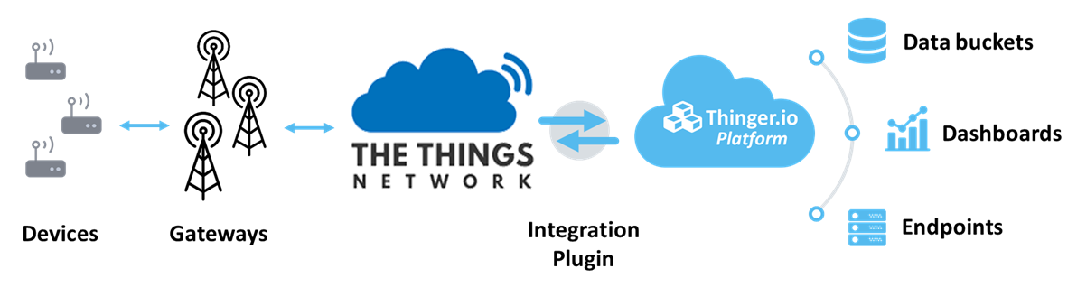
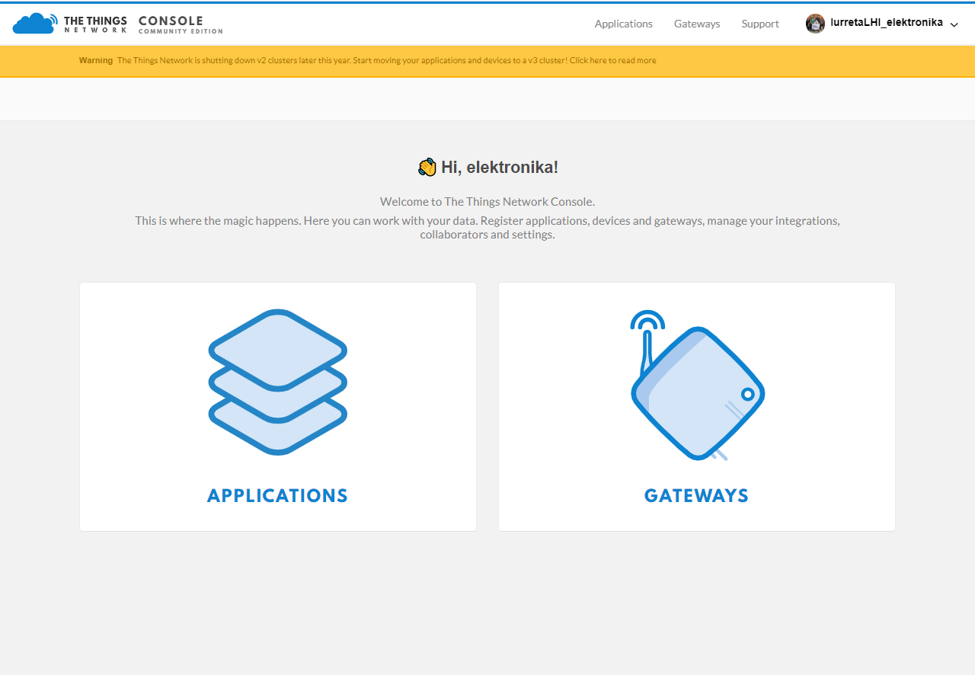
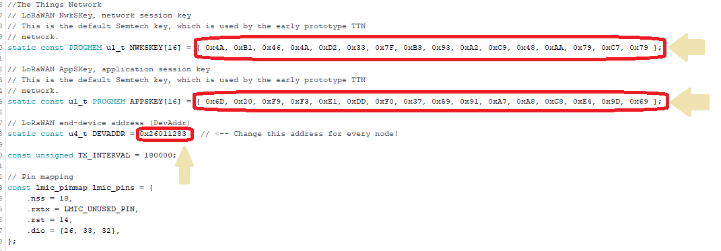
TTN

Slide 12
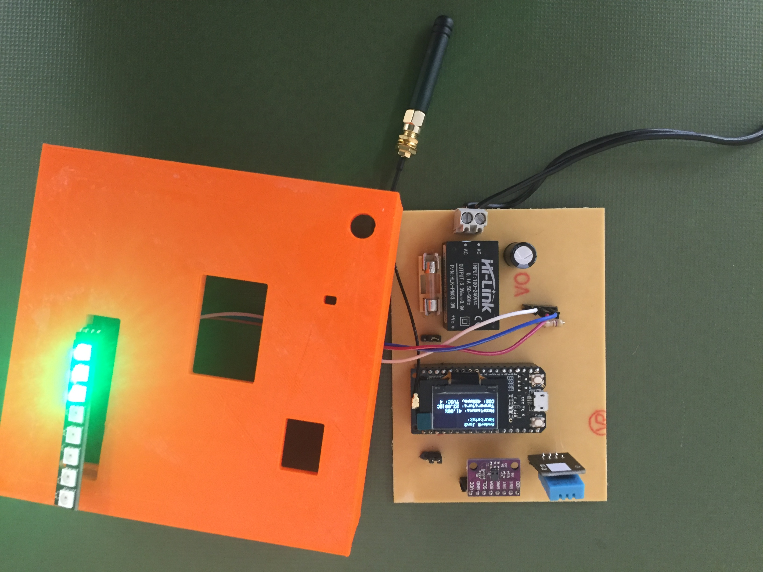
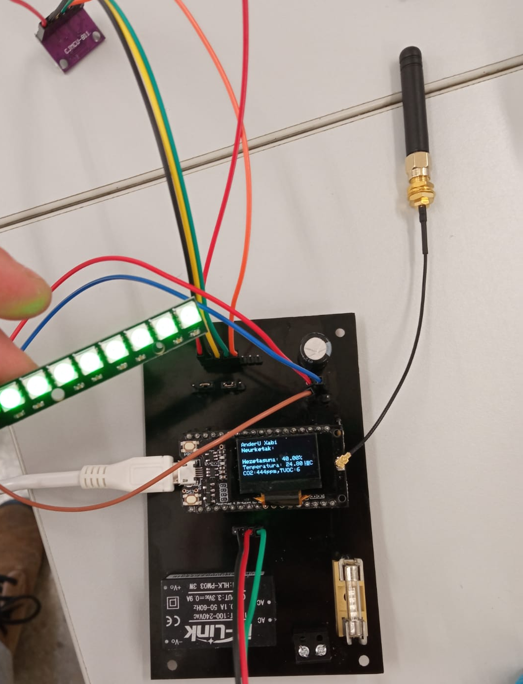
KICAD

Slide 13
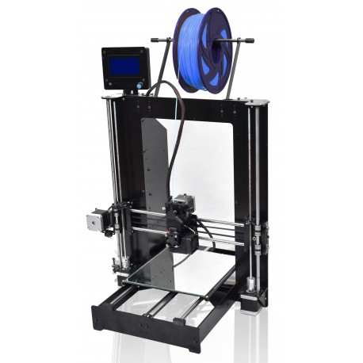
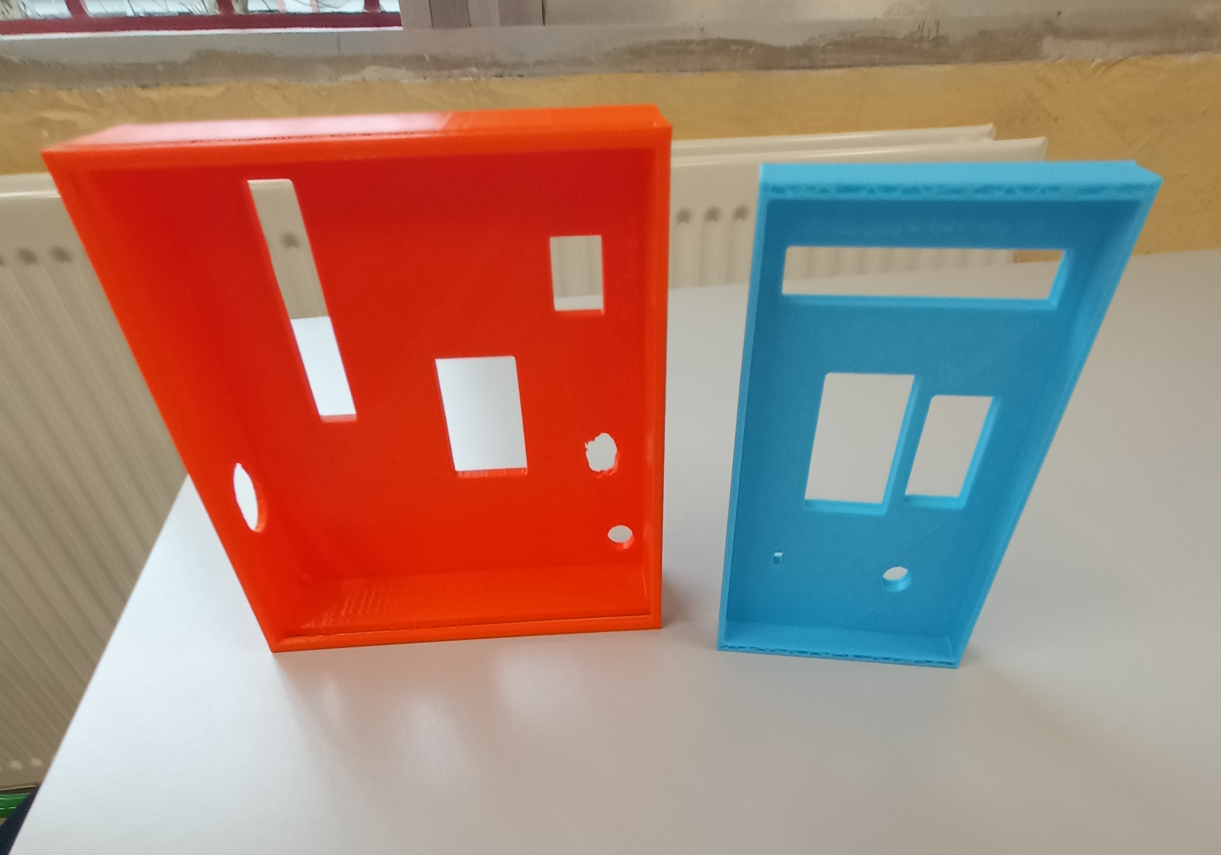
3D

Slide 14
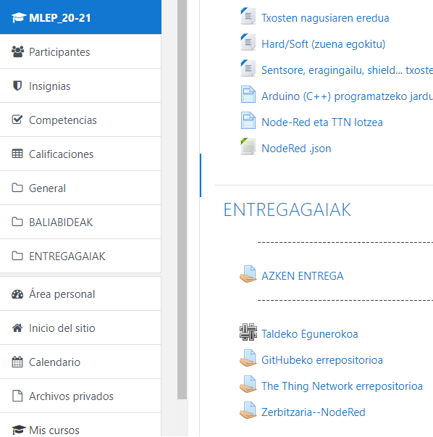
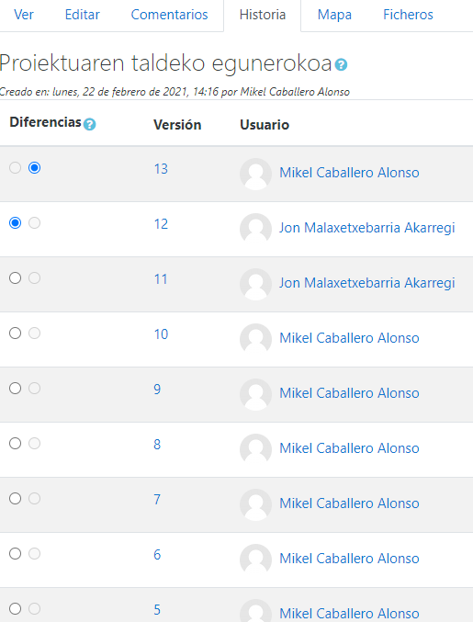
EGUNEROKOA

Slide 15
HURRENGORAKO HOBEKUNTZAK

Slide 16
ESKERRIK ASKO!

